Slide 1



Наши родственники во время войны

Slide 2

Содержание
1. Курочкин Георгий Иванович
2. Золотайко Лариса Николаевна
3. Габдулхаков Фоат Габдулхакович
4. Ахметгалимов Файзрахман Ахметгалимович
5. Ибатуллин Фарит Ахмедулеевич

Slide 3
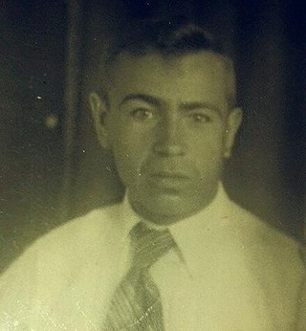
Курочкин Георгий Иванович

Slide 4
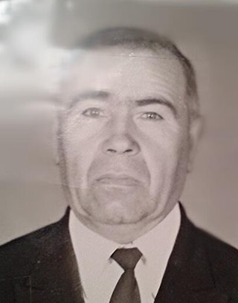
Курочкин Георгий Иванович
Курочкин Георгий Иванович родился в феврале 1919г. В 1939г.
Когда началась война, он ещё находился на родине. А корабль, на котором служил прадедушка, был потоплен.
По возвращении из отпуска, он был зачислен в разведроту. При выполнении задания был ранен в ногу. Находился на излечении в госпитале в городе Батуми.
После возвращения из госпиталя был зачислен писарем при штабе.
Прадедушка награждён орденом Великой Отечественной войны, медалями за боевые заслуги, а в мирное время медалями за доблестный труд.
Пулю удалили только в 1986г. Умер в 2005 г. Ему было 86 лет.

Slide 5
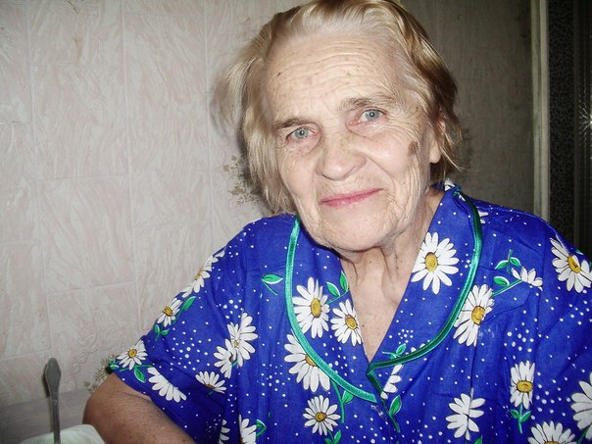
Золотайко Лариса Николаевна

Slide 6
Золотайко Лариса Николаевна
Золотайко Лариса Николаевна - заслуженный работник тыла Великой Отечественной Войны Родилась 13 июня 1928 года, Родилась в посёлке Диканька Полтавской области на Украине. Жила и работала во время войны с мамой и тётей в колхозе, который отправлял на фронт мясо, овощи и фрукты. Перенесла голодовку послевоенных лет. После войны закончила педагогический институт и работала учителем иностранных языков с Диканьской средней школе. В данный момент живёт в г. Казани.

Slide 7
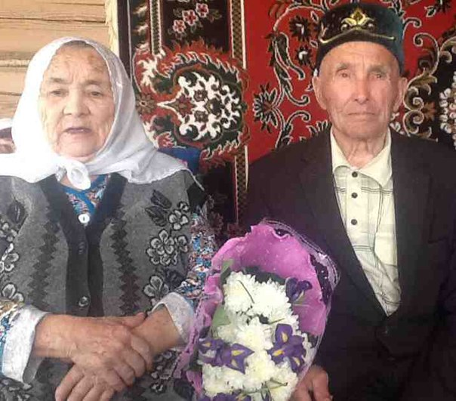
Габдулхаков Фоат Габдулхакович

Slide 8
Фоат Габдулхаков Габдулхакович
Участнику Великой Отечественной войны Фоату Габдулхакову из деревни Сая исполнилось 90 лет. Поздравить заслуженного ветерана с юбилеем и с предстоящим Днем Победы приехали глава района Рустам Калимуллин, местные руководители, дети и внуки. Разговор не мог не коснуться военных лет, ведь память о них для фронтовиков самое святое.
Фоат Габдулхаков войну встретил семнадцатилетним пареньком, работая тогда учетчиком в Дубьязской МТС. В первые же месяцы войны ушли на фронт отец Габдулхак абый и старший брат. В начале лета 1942 года пришла повестка и Фоату. Военный эшелон доставил новобранцев из Татарстана в Москву, где Фоату предстояло получить военную специальность. Проучившись 6 месяцев, он стал стрелком-наводчиком и начал воевать в танковой части. Деревенскому парню, прошедшему трудовую закалку в машинно-тракторной станции, были по плечу фронтовые трудности. Приходилось и гореть, и ломаться, и через реки переправляться. Танкист Фоат Габдулхаков участвовал в боях на Днепре, в освобождении столицы Украины города Киева. Тяжелые бои шли в Польше, особенно за город Краков. Танковая часть, в которой воевал парень из Саи, принимала активное участие в освобождении этого красивейшего из городов Европы.

Slide 9
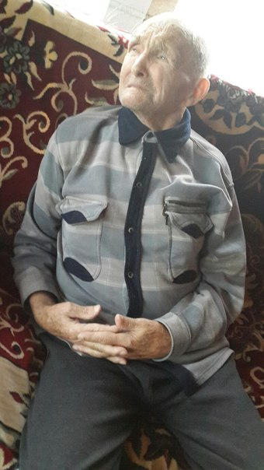
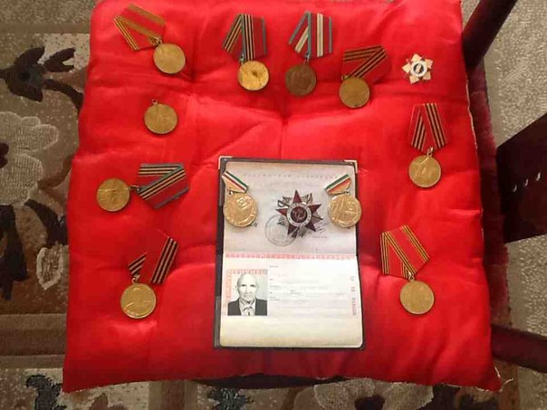

Slide 10
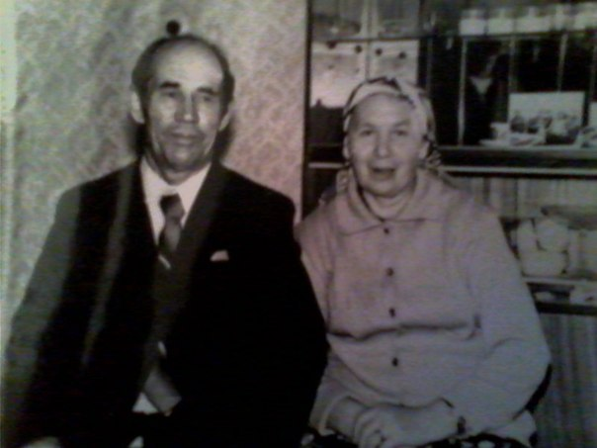
Ахметгалимов Файзрахман Ахметгалимович

Slide 11
Ахметгалимов Файзрахман Ахметгалимович
Ахметгалимов Файзрахман Ахметгалимович – родился 10 мая 1914 года. В сентябре 1941 года был мобилизован на войну, в 101 ложный батальон – стрелком. Воевал с апреля 1941 – по август 1945 года. Во время Великой Отечественной Войны воевал в Калининском фронте. Был ранен в правое плечо 16 апреля 1945 года. В 1946 году получил медаль за победу над Фашисткой Германией в ВОВ 1941-1945 гг.

Slide 12
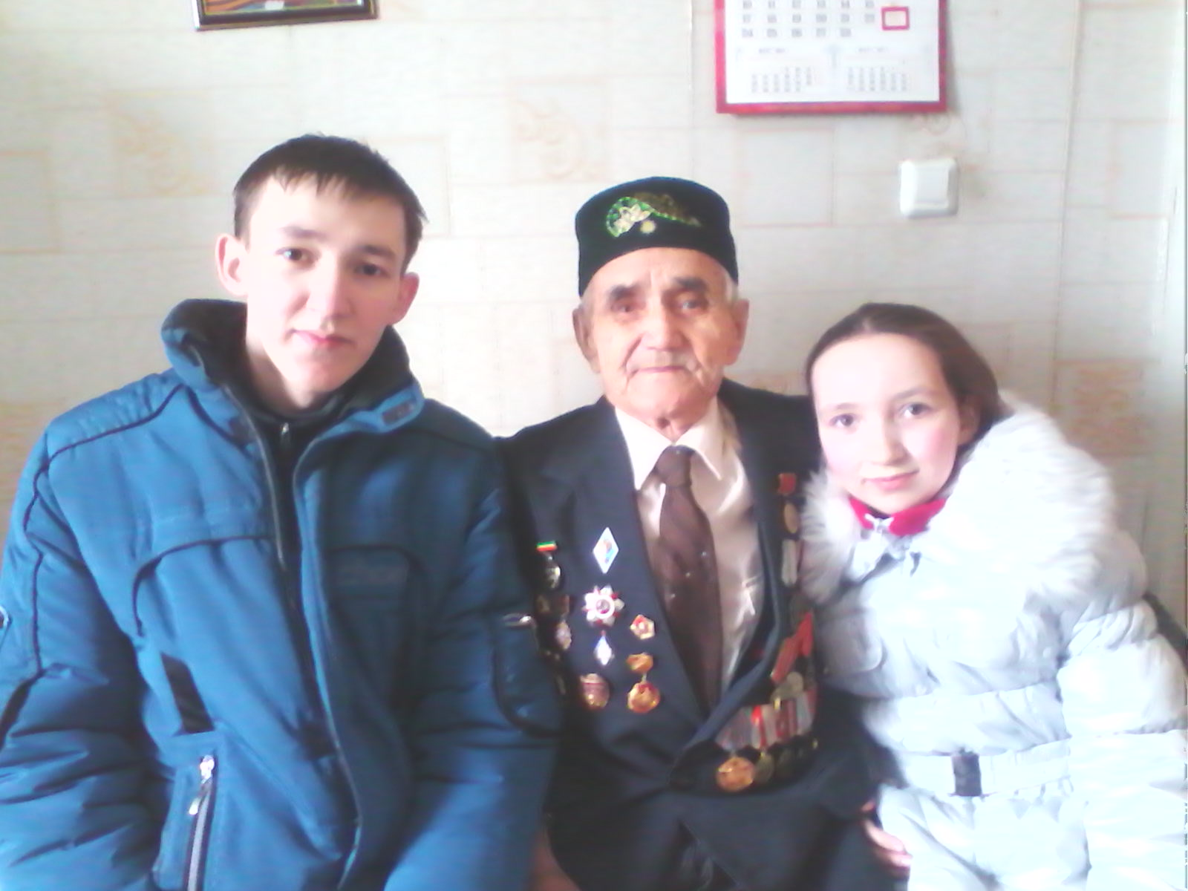

Slide 13
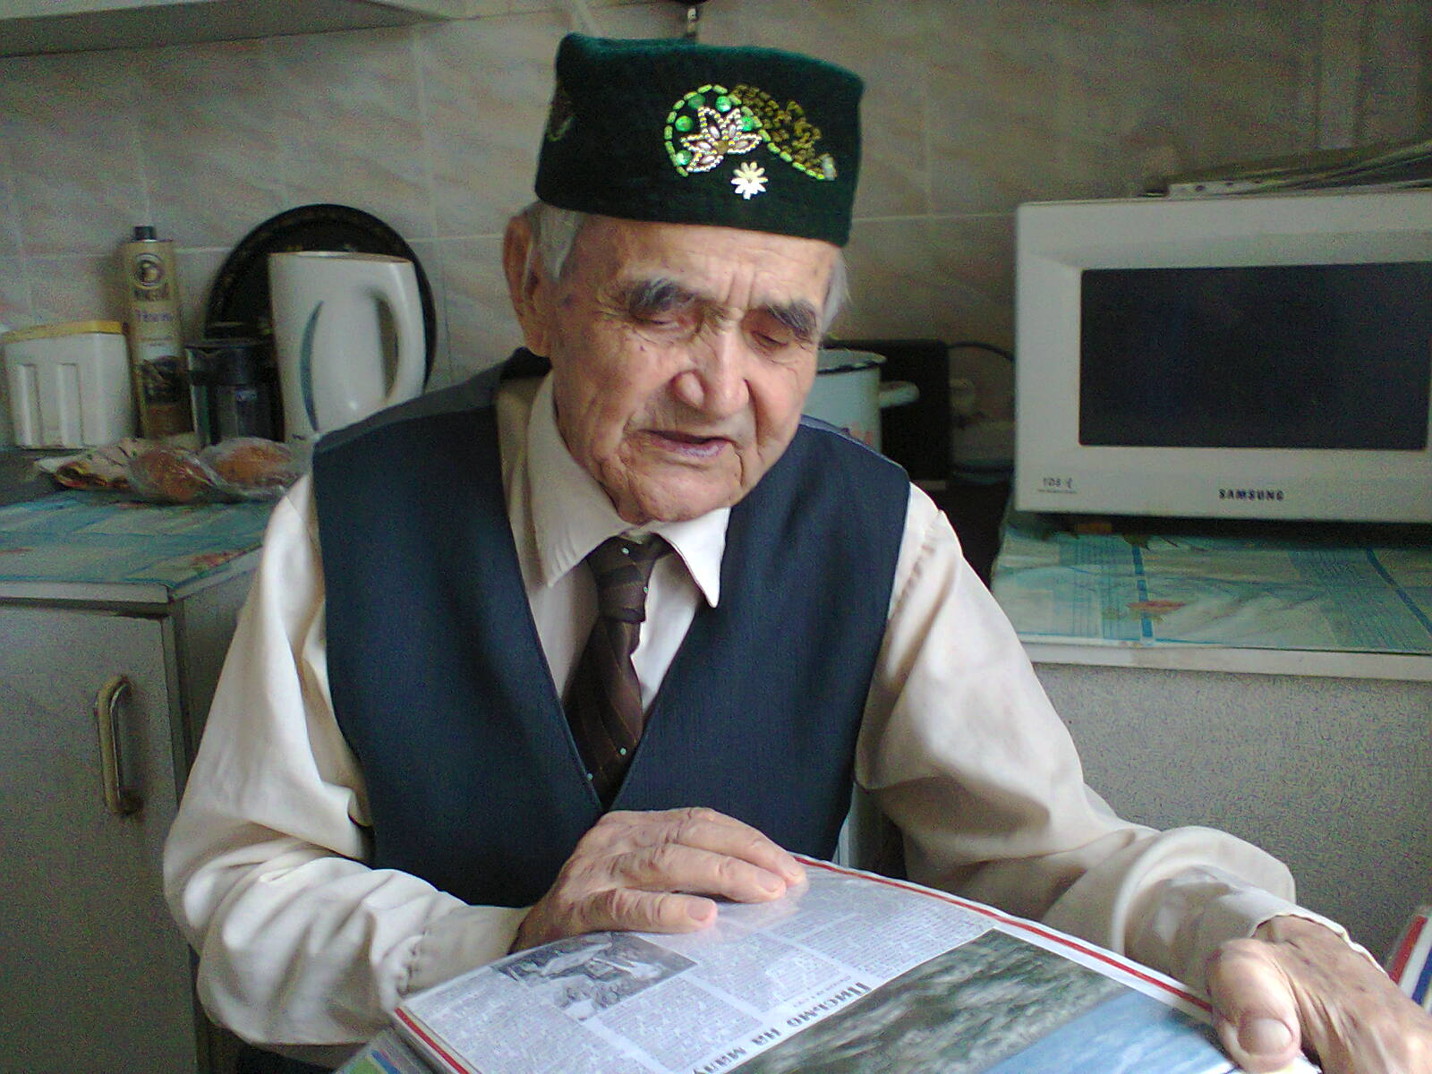
Удивительный человек,
настоящий герой –
Ибатуллин Фарит Ахмедулеевич

Slide 14
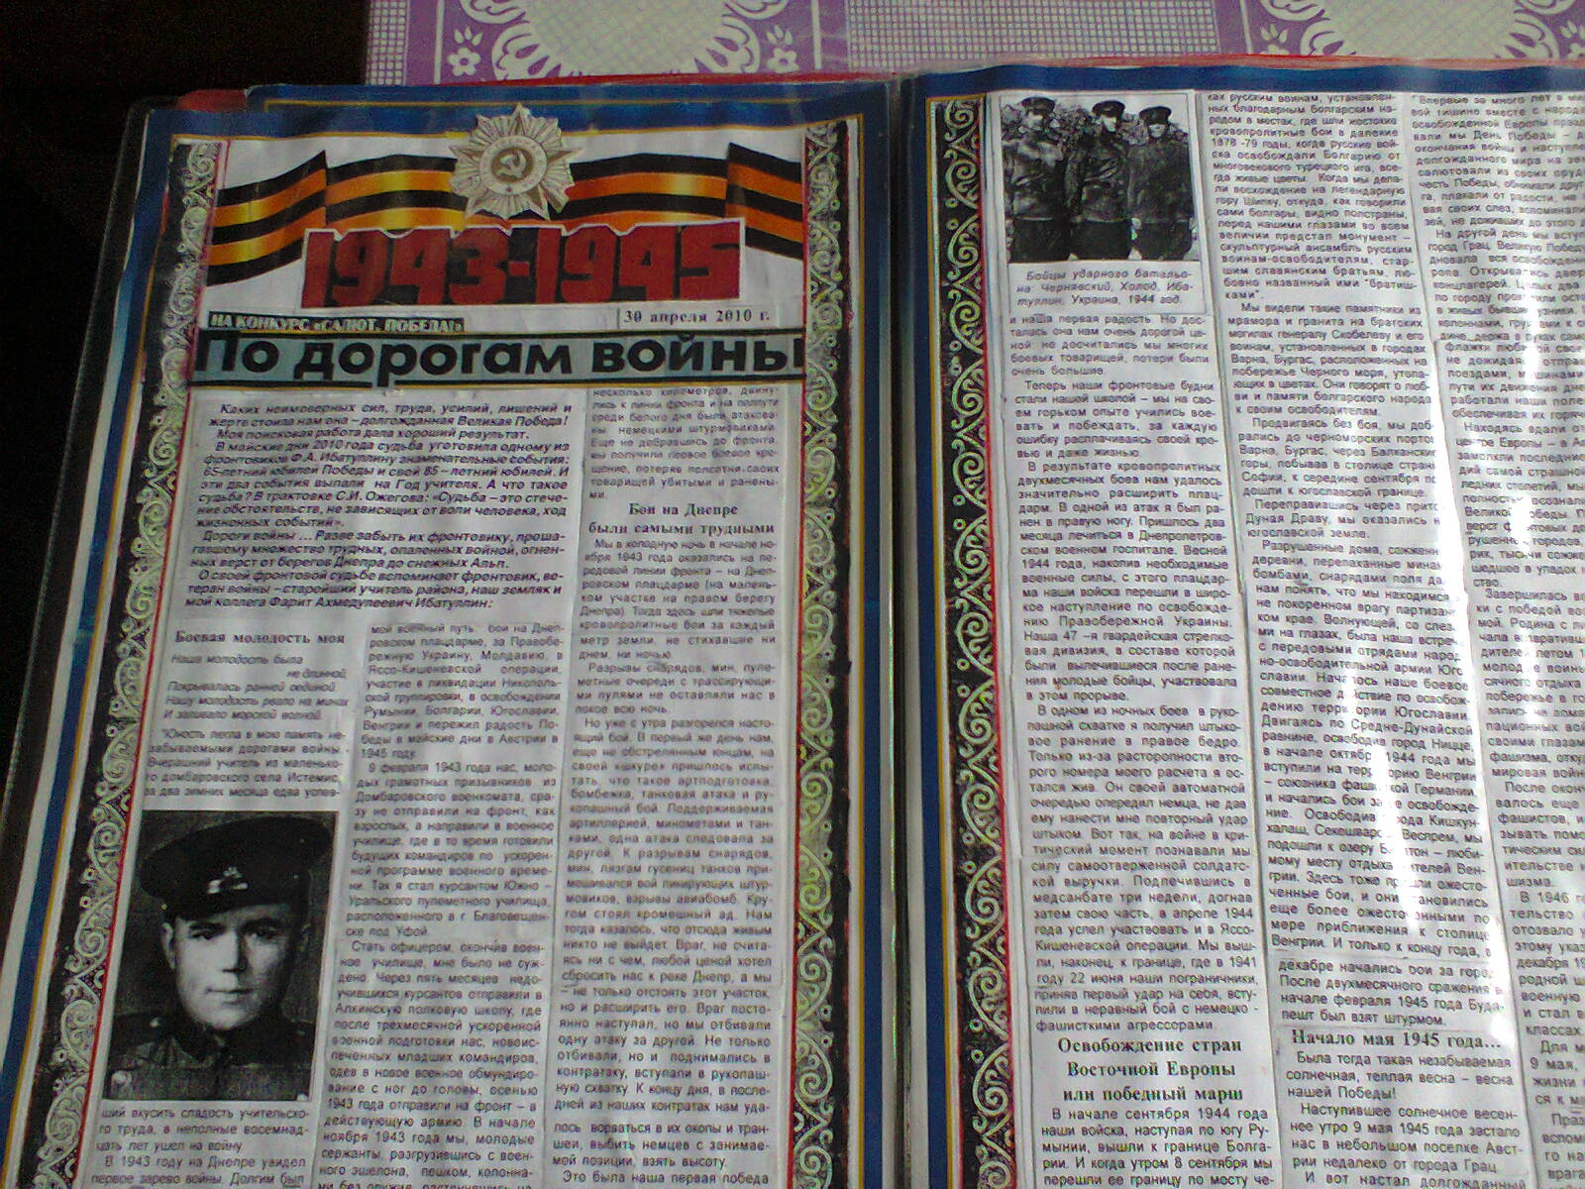
Учитель географии, фронтовик, прошедший всю войну

Slide 15
Автобиография Ибатуллина Фарита Ахмедулеевича
Родился я 24 мая 1925 году в селе Бояровка, Архангельского сельского совета Домбаровского района. Босоногое детство и юность прошли в степных просторах родного края. В 9 лет пошёл в школу. Первым учителем был Ахмадулла – мой родной отец. Вырос я в семье учителя, где знания, книги почитались особо. Мои успехи в учёбе ежегодно отмечались похвальными грамотами. Окончив 7 классов, поступил в Акбулакское педучилище и успел окончить только первый курс, началась война. Словно лавина ворвалась она в каждый дом, в каждую семью. Тысячи наших земляков ушли на фронт. Не миновала она и нашу семью. С первых же дней войны, где-то под Волховым сражался брат Файсхан. Ускоренно закончив офицерскую школу в 1942 году в донских степях на южном фронте отбивал танковые атаки фашистов со своей ротой брат лейтенант Галиакбар. Никого не щадила война, даже пожилого отца – участника 1-й мировой войны призвали в армию. Из мужчин дома остался я один – семнадцатилетний парень с мамой и маленькой сестрой. В школах некому было учить детей – все учителя ушли на фронт. По просьбе жителей села, получив приказ РОНО о назначении, 30 ноября 1942 года я в первые, как учитель, вошёл в класс. Я стал учителем Истемисской начальной школы, заменив отца, ушедшего на фронт.

Slide 16
Юность легла в мою память незабываемыми дорогами войны. В неполные 18 лет я добровольцем ушёл на войну. Ускоренная военная подготовка в Южно-Уральском военном училище в г. Благовещенске под Уфой, затем в полковой школе в Тоцком лагере Оренбургской области. Потом нас, новоиспеченных младших командиров, отправили в действующую армию – на фронт.
В 1943 году на Днепре увидел первое зарево войны. Долгим был мой военный путь. Жестокие бои на Днепровском плацдарме, бои за Правобережную Украину, Молдавию. Я участвовал в ликвидации Никопольской группировки, в Яссо-Кишиневской операции, в освобождении Румынии, Болгарии, Югославии, Венгрии.
Познал я и силу самоотверженной солдатской дружбы, когда был дважды ранен.
Пережил радость Победы в майские дни 1945 года в Австрии. Я прошагал по огненным дорогам войны, в атаках под ураганным огнём, в рукопашных схватках со злейшим врагом.

Slide 17
Но я горжусь, что среди тех, кто сражался в смертной схватке с врагом, отстоял нашу Родину и будущее наших детей и внуков в грозные годы Великой Отечественной войны, участвовал в освобождении народов Европы от ига фашизма. Завершилась война победой. Страна с ликованием встречала возвратившихся домой своих победителей.
Но не всем пришлось испытать это счастье тогда. Мне пришлось ещё 1,5 года служить в составе аккупационных войск в Германии. В 1946 году Советское правительство издало специальный указ об отозвании учителей из армии. По этому Указу я вернулся домой. В декабре 1946 году я вновь вошёл в класс своей Истемисской школы, не успев сменить военную форму на гражданскую.(…)
Моя трудовая биография – это почти полувековая учительская работа в школах родного Домбаровского района.(…)
Это были незабываемые годы, наполненные романтикой поиска, творческого труда и исполненной мечты успеха, и славных наших побед.

Slide 18
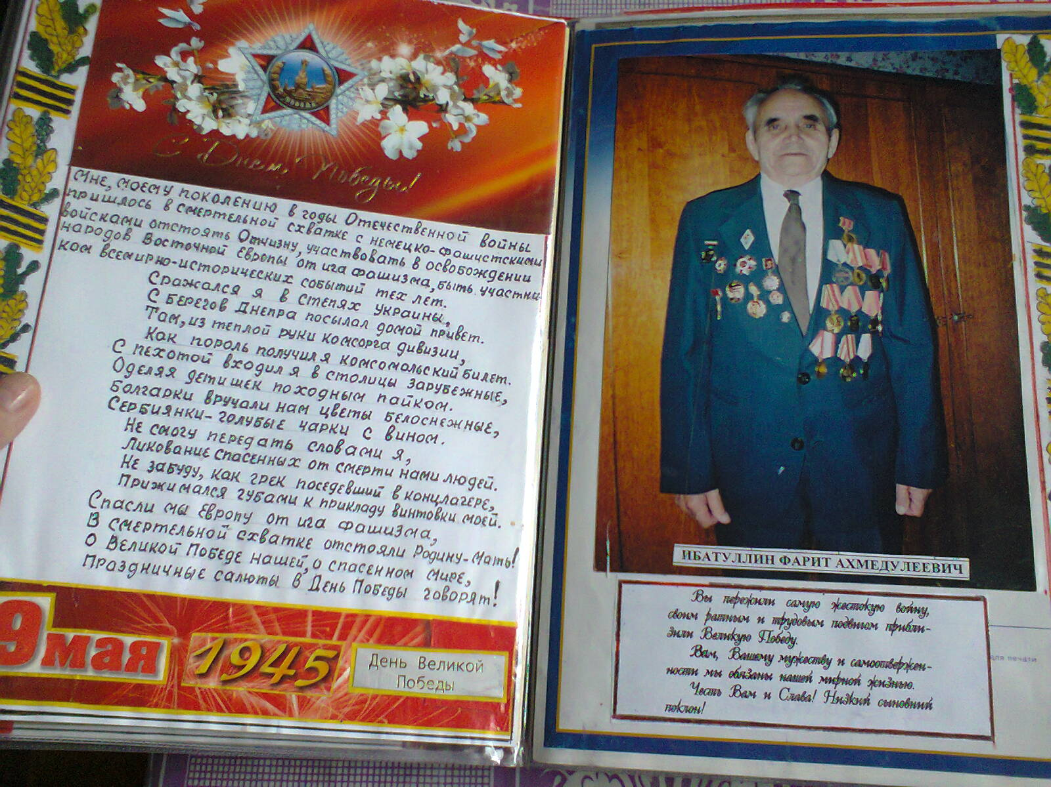
Стихи Ибатуллина Ф. А

Slide 19


Роберт Рождественский
(отрывок из поэмы «РЕКВИЕМ»)
Помните! Через века, через года,- помните!
О тех, кто уже не придет никогда,- помните!
Не плачьте! В горле сдержите стоны, горькие стоны.
Памяти павших будьте достойны! Вечно достойны!
Хлебом и песней, мечтой и стихами, жизнью просторной,
Каждой секундой, каждым дыханьем будьте достойны!
Люди! Покуда сердца стучатся,- помните!
Какою ценой завоевано счастье,- пожалуйста, помните!
Песню свою отправляя в полет,- помните!
О тех, кто уже никогда не споет,- помните!
Детям своим расскажите о них, чтоб запомнили!
Детям детей расскажите о них, чтобы тоже запомнили!

